Slide 1
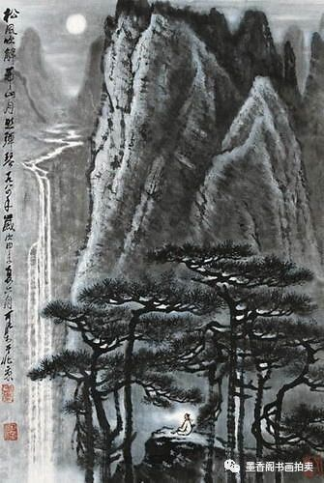
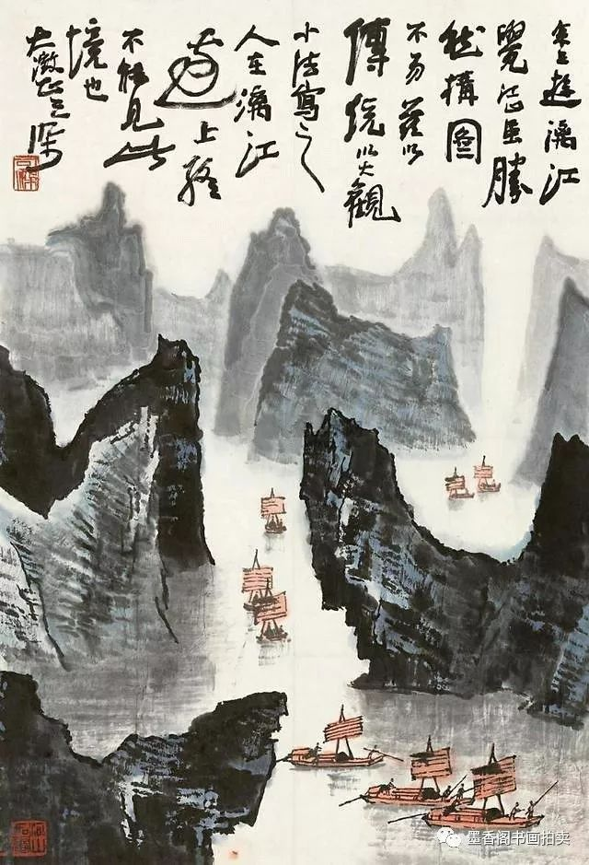
农以茶解毒的故事。
茶属于山茶科，为常绿灌木或小乔木植物，植株高达1-6米。茶树喜欢湿润的气候，在中国长江流域以南地区广泛栽培。茶树叶子制成茶叶，泡水后使用。茶树种植3年就可以采叶子。一般清明前后采摘长出4-5个叶的嫩芽，制作茶叶质量非常好，属于珍品。

Slide 2
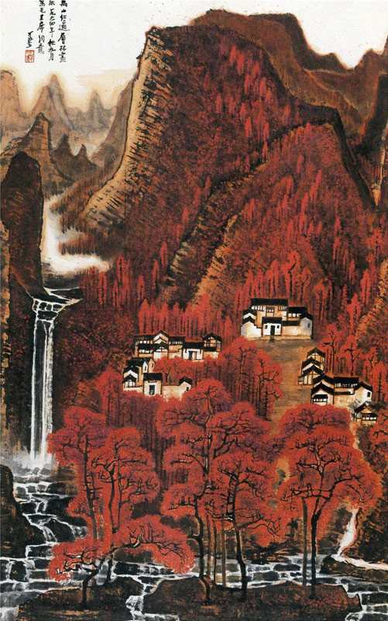
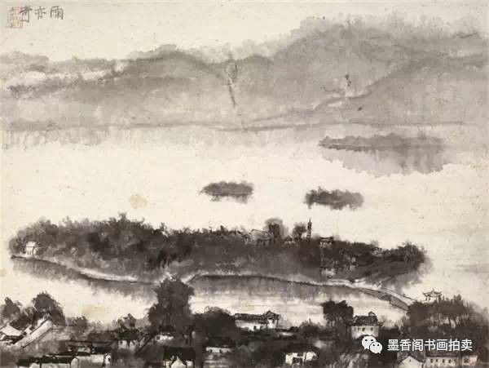
农以茶解毒的故事。
茶属于山茶科，为常绿灌木或小乔木植物，植株高达1-6米。茶树喜欢湿润的气候，在中国长江流域以南地区广泛栽培。茶树叶子制成茶叶，泡水后使用。茶树种植3年就可以采叶子。一般清明前后采摘长出4-5个叶的嫩芽，制作茶叶质量非常好，属于珍品。

Slide 3
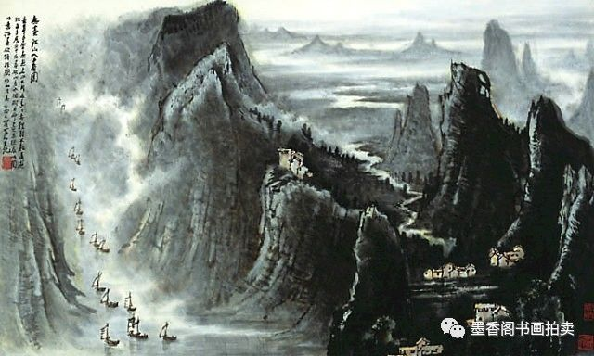
农以茶解毒的故事。
茶属于山茶科，为常绿灌木或小乔木植物，植株高达1-6米。茶树喜欢湿润的气候，在中国长江流域以南地区广泛栽培。茶树叶子制成茶叶，泡水后使用。茶树种植3年就可以采叶子。一般清明前后采摘长出4-5个叶的嫩芽，制作茶叶质量非常好，属于珍品。

Slide 4





山水画的意境
李可染

Slide 5
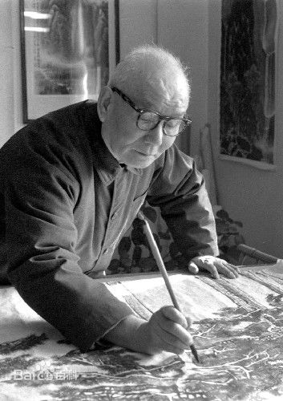
李可染，江苏徐州人。中国近代杰出的画家、诗人，画家齐白石的弟子。李可染自幼即喜绘画，13岁时学画山水。43岁任中央美术学院教授，49岁为变革山水画，行程数万里旅行写生。72岁任中国美术家协会副主席、中国画研究院院长。晚年用笔趋于老辣。擅长画山水、人物，尤其擅长画牛。
农以茶解毒的故事。
茶属于山茶科，为常绿灌木或小乔木植物，植株高达1-6米。茶树喜欢湿润的气候，在中国长江流域以南地区广泛栽培。茶树叶子制成茶叶，泡水后使用。茶树种植3年就可以采叶子。一般清明前后采摘长出4-5个叶的嫩芽，制作茶叶质量非常好，属于珍品。

Slide 6
chóu chàng
zhì
xuàn rǎn
意境
惆怅
真挚
渲染
shēn lín qí jìng
身临其境
亲身面临那种境地。
胸有成竹
比喻熟悉有把握
农以茶解毒的故事。
茶属于山茶科，为常绿灌木或小乔木植物，植株高达1-6米。茶树喜欢湿润的气候，在中国长江流域以南地区广泛栽培。茶树叶子制成茶叶，泡水后使用。茶树种植3年就可以采叶子。一般清明前后采摘长出4-5个叶的嫩芽，制作茶叶质量非常好，属于珍品。
朝朝暮暮
比喻从早到晚，天天如此
fú guāng lüè yǐng
比喻印象不深刻，好像水面的光和掠过的影子一样，一晃就消逝
浮光掠影

Slide 7
议论文常识
一、什么是议论文
议论文亦称说理文、论说文，就是讲道理、论是非。作者通过事实材料和逻辑推理来阐明自己的观点，表明赞成什么或反对什么。
二、议论文的三要素
议论文的三要素：论点（鲜明）、论据（确凿）和论证（严密）

Slide 8
三、关于论点
A、论点概念：论点就是文章所要议论、阐述的观点，是作者要表达的看法和主张。
B、论点的特点：①正确 ②鲜明
C、归纳论点的方法： 1、标题 2、文章开头 3、结尾
4、中间： ①通过归纳总结论据的共同点来推断出论点 ②总结性的词体现中心论点的句子(例如：由此可见；我认为；总之……) ③先找出文章的论题，然后依据论题在文中找出反复出现的类似的论断性的话，合并同类项，最后归纳。
注意：归纳论点的句子必须是完整而鲜明的肯定性的论断的句子。
四、关于论据
论据概念：对论点进行论证的材料、依据。
1、事实论据（确凿的事例与史实、统计的数字等）；
2、道理论据（自然科学的定义、定理，名言警句，俗语谚语等）

Slide 9
（1）、举例论证:列举确凿、充分、有代表性的事例证明论点。
作用:具体有力地论证了观点，增强文章的说服力）
答题方法：使用了举例论证的论证方法，列举……（概括事例）具体有力地证明了……（如果有分论点，则写出它证明的分论点，否则写中心论点），从而增强了文章的说服力。
（2）、道理论证:用经典著作中的精辟见解，名人的名言警句以及人们公认的定理公式等来证明论点。
作用:有力地论证了观点，增强文章的权威性和说服力及文采）
答题方法：使用了道理论证的论证方法，有力地论证了……了观点，从而增强文章的权威性和说服力。
五、论证方法及其作用

Slide 10
（3）、对比论证:对比论证（正反）和类比论证（类似）
作用:突出强调论证了......观点，让人印象深刻)
答题方法：使用了对比论证的论证方法，将……和……加以比较，突出强调论证了……的观点，让人印象深刻。
（4）、比喻论证:用人们熟知的事物作比喻来证明论点。
作用:生动形象地论证了观点，使文章浅显易懂，易于理解和接受)
答题方法：使用了比喻论证的论证方法，将……比作……，生动形象地证明了……的观点，从而使文章浅显易懂，易于理解和接受。

Slide 11
六、议论文的表达方式：议论
1、议论文中的记叙，往往概括性很强，作用：用事实证明某一观点或主张。
2、议论文中时而有生动形象的描写，作用：更鲜明生动地证明了某一观点。
3、议论中的抒情，会使议论更有感染力，更深入人心。
七、议论文的语言
严谨、准确
八、议论文类型的分类 ：
九、论证结构：
提出问题(引论)—分析问题(本论)—解决问题(结论)。
是什么—— 为什么 ——怎么办
立论和驳论

Slide 12
默读全文，在课文中做些圈点勾画，把握以下几个问题：
1、意境是什么？
2、作者为什么认为“意境是山水画的灵魂”？
3、要怎样才能获得意境？
4、什么是意匠？意匠与意境是什么关系？
5、文中引用耳熟能详的诗句和名言，分别找出来，说说它们的作用和表达效果。
目录

Slide 13
抓住每段关键语句，梳理文章的论述思路。
段2：什么是意境：意境就是景与情的结合；写景就是写情。
段2——4：为什么要有意境
段5——10：怎么才能获得意境：
1、深刻认识对象，要有强烈、真挚的思想感情
段6：身临其境，长期观察
段7：站得高于现实
段8：对描绘的景物要有强烈、真挚、朴素的感情
2、要苦心经营意匠：
段9：意匠是表现手法
段10：意匠与意境相互依存
（是什么）
（为什么）
（怎么做）
目录

Slide 14
文中引用耳熟能详的诗句和名言，分别找出来，说说它们的作用和表达效果。
1、用李太白《送孟浩然之广陵》的作用：
举例论证，具体阐释艺术作品是如何通过写景来充分表达思想感情的；山水画和诗歌意境相通，更通俗易懂，更有说服力；同时使行文典雅，更有美感。
2、毛泽东的《沁园春·雪》的作用：
举例论证，论证艺术家写诗作画，都会站得高于现实，因而更能全面深入认识现实；同时引用领袖诗词，符合当时形式，富有时代性和说服力。
3、古人的“缘物寄情”：
道理论证（引用论证），说明古人在景物描写中融合个人感情的写作手法；引用古语，更有说服力；同时使行文典雅，具有美感。
目录

Slide 15
文中引用了一首古诗和一首旧体诗来阐发关于意境的认识，如果让你为它增加一个论据，请选择一首古诗，模仿课文的写法，写一段文字。
十六字令三首
毛泽东
其一
山，快马加鞭未下鞍。
惊回首，离天三尺三。
其二
山，倒海翻江卷巨澜。
奔腾急，万马战犹酣。
其三
山，刺破青天锷未残。
天欲堕，赖以拄其间。
黄鹤楼送孟浩然之广陵
李白
故人西辞黄鹤楼，
烟花三月下扬州。
孤帆远影碧空尽，
唯见长江天际流。

Slide 16
意境是什么？意境是艺术的灵魂。是客观事物精粹部分的集中，加上人的思想感情的陶铸，经过高度艺术加工达到情景交融、借景抒情，从而表现出来的艺术境界；诗的境界 ，就叫做意境。
——李可染《谈学山水画》
推荐阅读：
袁行霈《论意境》
吴调公《关于古代文论中的意境问题》
赵景瑜《说意境》

